Slide 1
«Призма и пирамида»
Математическая игра
10 класс

Slide 2
Лист контроля
Ф. И.
№ п/п | Виды деятельности на уроке | Максимальное количество баллов | Набранные баллы
1 | Викторина | 1 и больше
2 | Тестирование | 3
3 | Кроссворд | 1 и больше
4 | Дополнительная работа на уроке | 1 и больше
 | Всего баллов: | 9 и выше
 |  | Оценка

Slide 3
Правила игры
Класс делится на две команды. Каждая команда выбирает одну из двух категорий на выбор. Каждая категория состоит из 8 вопросов разной степени сложности – от 1 до 8.
Самый простой вопрос «стоит» 1 балл. Самый сложный вопрос 8 баллов.

Slide 4
Класс делится на две команды. Каждая команда выбирает одну из двух категорий на выбор. Каждая категория состоит из 8 вопросов разной степени сложности – от 1 до 8.
Самый простой вопрос «стоит» 1 балл. Самый сложный вопрос 8 баллов.
Отвечают по очереди каждые члены команды.
Победитель викторины определяется по сумме набранных баллов.

Slide 5
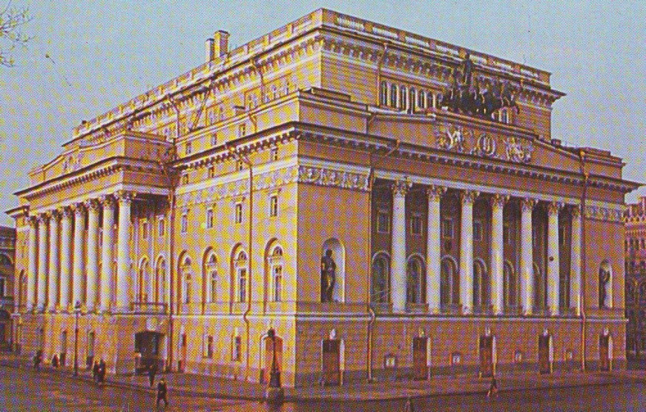
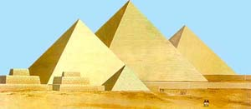
Призма
Пирамида

Slide 6
Внимание вопросы! Пирамида и Призма
1
3
5
3
5
1
2
4
6
2
4
7
8
6
8
7

Slide 7
Внимание вопросы! (пирамида)
1
3
5
4
2
6
7
8

Slide 8
Внимание вопросы! (правильные многогранники)
1
5
3
2
4
6
7
8

Slide 9
Призма это-…
многогранник, две грани которого являются равными многоугольниками, лежащими в перпендикулярных плоскостях, а остальные грани — параллелограммами, имеющими общие стороны с этими многоугольниками
многогранник, две грани которого являются равными многоугольниками, лежащими в параллельных плоскостях, а остальные грани — параллелограммами, имеющими общие стороны с этими многоугольниками
многогранник, в основании которого лежит многоугольник, а остальные грани являются треугольниками, которые имеют общую вершину
многогранник, в основании которого лежит многоугольник, а остальные грани являются параллелограммами, которые имеют общую вершину
А
Б
В
Г

Slide 10
Не верно
2
Вернуться к вопросам

Slide 11
Верно
5
Следующий вопрос

Slide 12
Прямая призма это-…
призма, у которой все боковые ребра параллельны основанию
призма, у которой центры описанной и вписанной окружности совпадают
призма, у которой все боковые ребра перпендикулярны основанию
призма, у которой все боковые ребра равны
А
Б
В
Г

Slide 13
Правильная призма это - …
А
призма, основание которой является правильным многоугольником
прямая призма, основание которой является правильным многоугольником
прямая призма, основанием которой является прямоугольник
наклонная призма, основание которой является правильным многоугольником
Б
В
Г

Slide 14
Параллелепипед это - …
А
призма, основание которой лежит параллелограмм
прямая призма, основание которой является квадрат
прямая призма, основанием которой является прямоугольник
прямая призма, основание которой является ромб
Б
В
Г

Slide 15
Площадь боковой поверхности прямой призмы находится по формуле
А
Б
В
Г

Slide 16
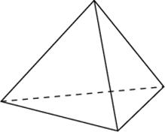
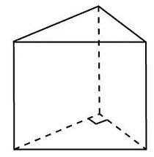
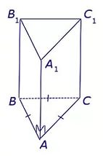
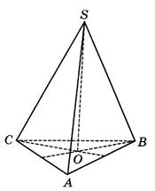
На каком рисунке изображена правильная треугольная призма?
А
Б
В
Г

Slide 17
Какая часть автомобиля имеет форму призмы?
А
аккумулятор
карбюратор
коробка передач
рулевое управление
Б
В
Г

Slide 18
Свойство диагонали параллелепипеда
диагонали не пересекаются в одной точке
сумма квадратов диагоналей параллелепипеда равна сумме квадратов всех его ребер
диагонали параллелепипеда равны
диагонали параллелепипеда пересекаются в точке, являющейся центром вписанной и описанной сферы
А
Б
В
Г

Slide 19
Пирамида это -
многогранник, две грани которого являются равными многоугольниками, лежащими в перпендикулярных плоскостях, а остальные грани — параллелограммами, имеющими общие стороны с этими многоугольниками
многогранник, две грани которого являются равными многоугольниками, лежащими в параллельных плоскостях, а остальные грани — параллелограммами, имеющими общие стороны с этими многоугольниками
многогранник, в основании которого лежит многоугольник, а остальные грани являются треугольниками, которые имеют общую вершину
многогранник, в основании которого лежит многоугольник, а остальные грани являются параллелограммами, которые имеют общую вершину
А
Б
В
Г

Slide 20
Правильная пирамида это -
пирамида, в основании которой лежит правильный многогранник, а вершина проецируется в центр основания
треугольная пирамида, тетраэдр.
многогранник, в основании которого лежит многоугольник, а остальные грани являются равносторонними треугольниками
пирамида, одна из боковых граней которой перпендикулярна основанию
А
Б
В
Г

Slide 21
Усеченная пирамида это -
половина полной пирамиды, заключенная между основанием и параллельным ему сечением
часть полной пирамиды, заключенная между основанием и параллельным ему сечением
пирамида, две соседние боковые грани которой перпендикулярны основанию
пирамида, боковые грани которой равны
А
Б
В
Г

Slide 22
Формула Эйлера…
P+В=2+Г
Г+2=B+Р
В+2=Р+Г
P+2=B+Г
А
Б
В
Г

Slide 23
Тетраэдр это -
четырехугольная пирамида
треугольная пирамида
пирамида, все грани которой являются правильными треугольниками
пирамида, боковые грани которой равны
А
Б
В
Г

Slide 24
Апофема это -
высота пирамиды
высота боковой грани
высота правильной пирамиды
высота боковой грани, опущенная на ребро основания
А
Б
В
Г

Slide 25
Площадь боковой поверхности прямой призмы находится по формуле
А
Б
В
Г

Slide 26
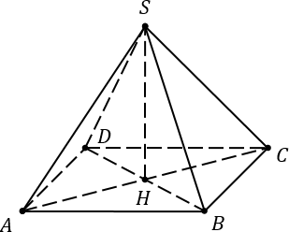
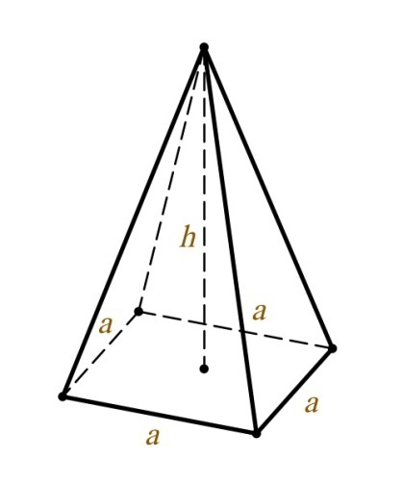
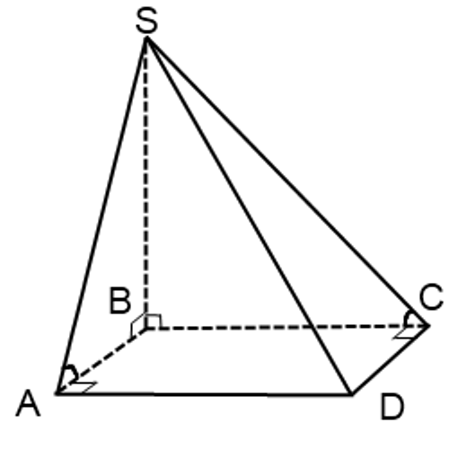
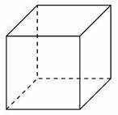
На каком рисунке изображена правильная четырехугольная пирамида?
А
Б
В
Г

Slide 27
Какая часть автомобиля имеет форму пирамиды?
А
аккумулятор
карбюратор
крепление для перевозки груза
рулевое управление
Б
В
Г

Slide 28
Не верно
2
Вернуться к вопросам

Slide 29
Верно
5
Следующий вопрос

Slide 30
Правильный многогранник это-…
любой правильный многогранник
выпуклый многогранник, у которого все стороны равны между собой и все углы равны между собой
многогранник, у которого все стороны равны между собой и все углы равны между собой
многогранник, в основании которого лежит правильный многоугольник
А
Б
В
Г

Slide 31
Какой правильный многогранник называется гексаэдром?
Куб
Октаэдр
Тетраэдр
Икосаэдр
А
Б
В
Г

Slide 32
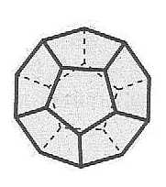
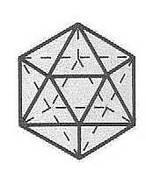
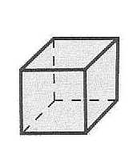
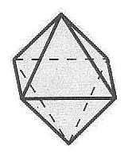
На каком рисунке изображен икосаэдр?
Б
А
В
Г

Slide 33
На каком рисунке изображен октаэдр?
Б
А
В
Г

Slide 34
Формула Эйлера…
P+В=2+Г
Г+2=B+Р
В+2=Р+Г
P+2=B+Г
А
Б
В
Г

Slide 35
Какой правильный многогранник имеет 30 ребер?
Октаэдр
Додекаэдр
Икосаэдр
Гексаэдр
А
Б
В
Г

Slide 36
Какой многогранник используется для создания уголковых отражателей, катафотов ?
Октаэдр
Додекаэдр
Икосаэдр
Тетраэдр
А
Б
В
Г

Slide 37
Какой многогранник, который не является правильным?
октаэдр
икосаэдр
параллелепипед
додекаэдр
А
Б
В
Г

Slide 38
Не верно
2
Вернуться к вопросам

Slide 39
Верно
5
Следующий вопрос

Slide 41
ТЕСТИРОВАНИЕ

Slide 42
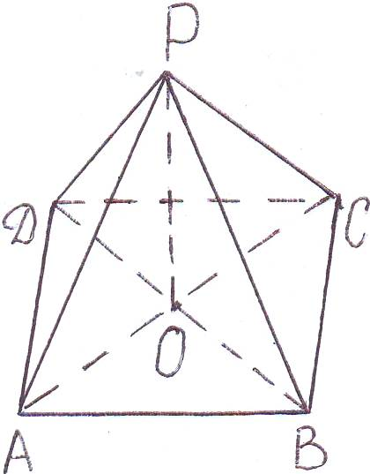
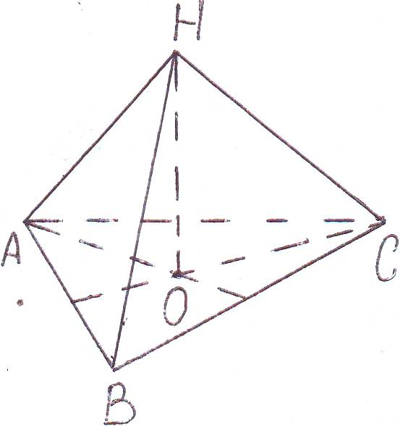
Тест
Задача 1.
Чему равна площадь боковой поверхности правильной четырёхугольной пирамиды со стороной в основании 4,5см и апофемой 5см?
А. 90см² Б. 45см² В. 101,25см²
Задача 2.
Вычислите объём правильной треугольной пирамиды со стороной в основании 6 дм и высотой пирамиды 8дм.
А. дм³ Б. дм³ В. дм³
Задача 3.
Какой объём имеет деревянная шпала длиной 2,7м, толщиной 0,18м и шириной 0,25м.
А. 3,13 м³ Б. 0,1215 м³ В. 0,531 м³

Slide 43
Правильные ответы
теста
Задача 1.
Задача 2.
Задача 3.
Б. 45см²
А. дм³
Б. 0,1215 м³

Slide 44
Кроссворд

Slide 45
 | 1
2
 |  |  | 3
 | 4
 |  | 5
 |  |  | 7
 |  |  | 8
9
 |  | 10
 |  |  | 11
 |  |  |  | 12
п
и
р
а
м
и
д
а
в
е
р
ш
и
н
а
а
п
о
ф
е
м
а
т
р
е
у
г
о
л
ь
н
и
к
в
ы
с
о
т
а
6
м
н
о
г
о
у
г
о
л
ь
н
и
к
п
е
р
и
м
е
т
р
т
р
а
п
е
ц
и
я
д
и
а
г
о
н
а
л
ь
г
р
а
н
ь
п
р
и
з
м
а
о
к
т
а
э
д
р

Slide 46
Подведение
итогов
урока

Slide 47
1
Я доволен своей работой на уроке
Рефлексия
На уроке я работал неплохо
На уроке мне было трудно

Slide 48
Спасибо за участие!

Slide 49
Домашнее задание в Школьном портале

